Slide 1








КГБПОУ «Алтайский промышленно-экономический колледж»
Тема: «Наставничество как образовательный тренд. Опыт и перспективы»
Чирская Любовь Александровна, заместитель директора по учебной работе
26.08.2025 г

Slide 2



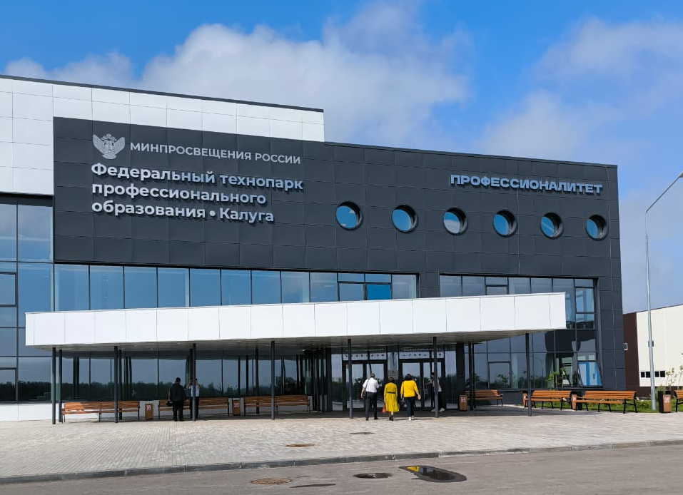
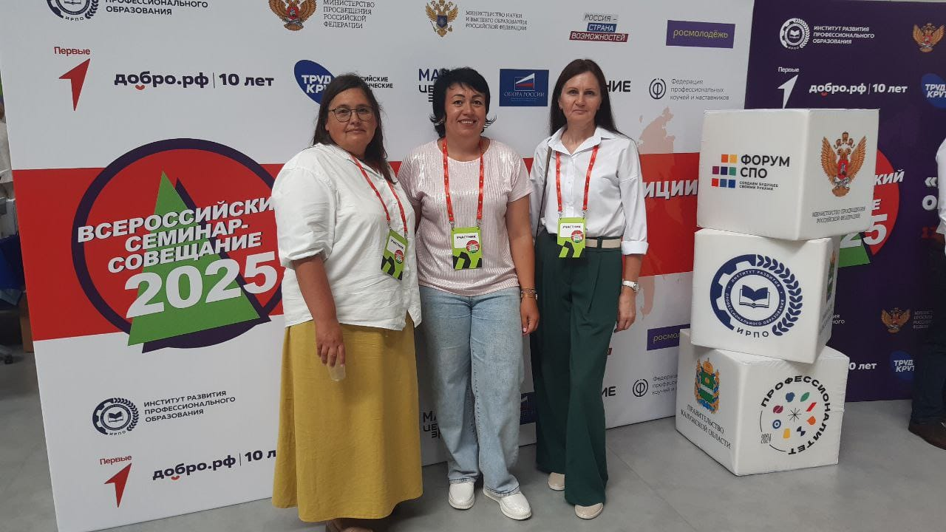

Всероссийский семинар-совещание
«Наставничество: традиции, опыт, сотрудничество»
17-18 июля 2025 года
Федеральный технопарк профессионального образования, г. Калуга
Тезис
Тезис
Тезис
Описание Описание Описание Описание Описание Описание Описание Описание Описание Описание Описание Описание
Описание Описание Описание Описание Описание Описание Описание Описание Описание Описание Описание Описание
Описание Описание Описание Описание Описание Описание Описание Описание Описание Описание Описание Описание

Slide 3
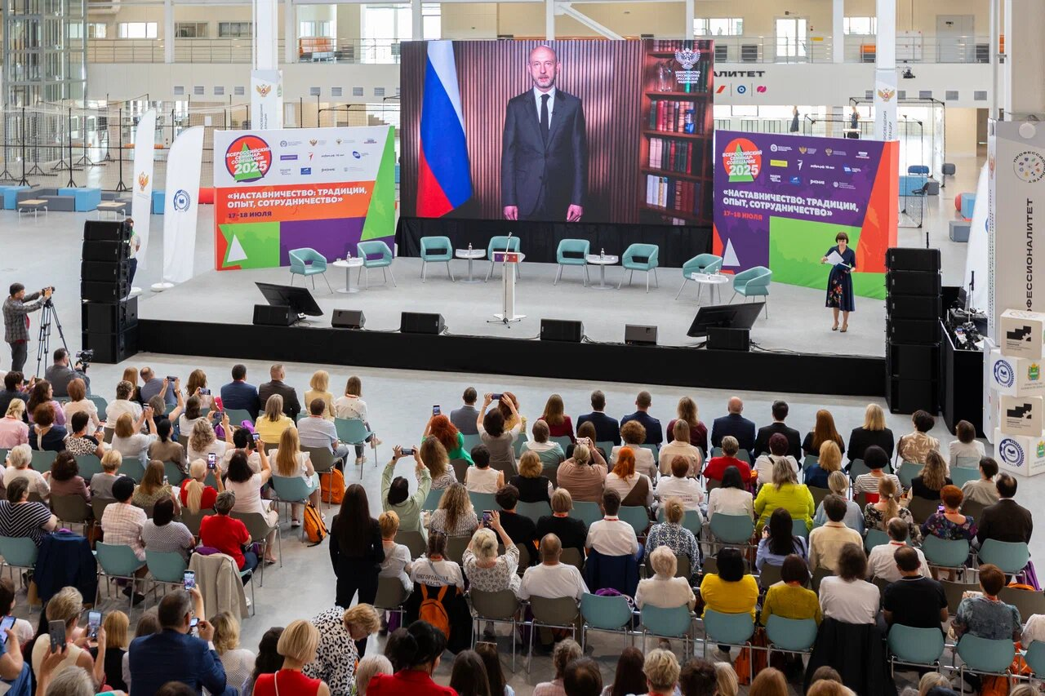
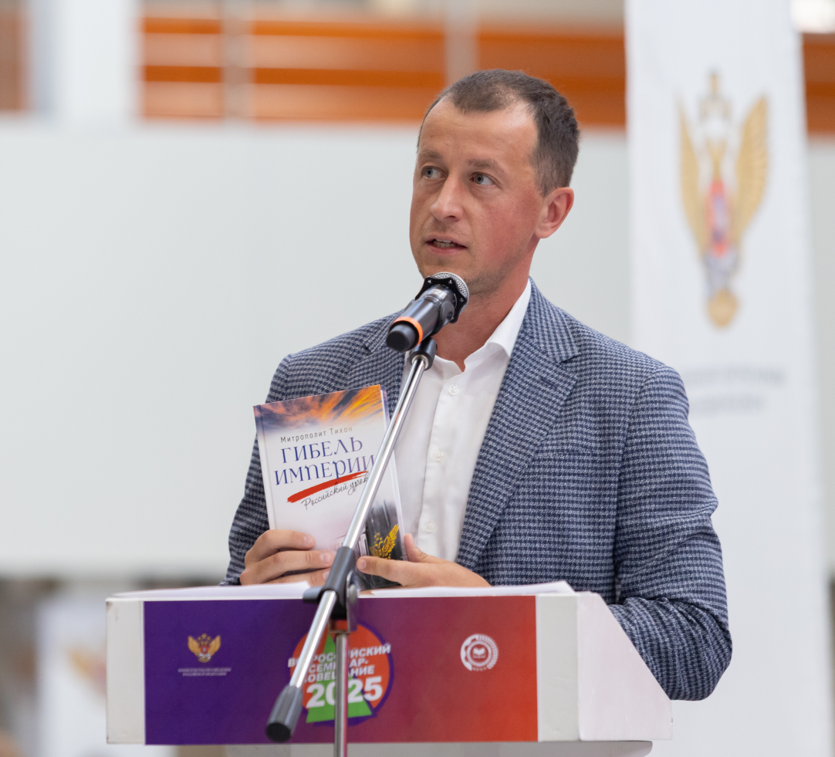



Торжественное открытие семинара-совещания
С.М. Кожевников: «Очень важно, чтобы тесная связка «колледж-работодатель» поддерживалась не только за счет совместно разработанных программ, использования современного оборудования, участия предприятий в демоэкзаменах, но и с применением гармонизирующей силы наставничества. В кластерах федерального проекта «Профессионалитет» уже существует опыт начала наставнического сопровождения еще на этапе прохождения практики на предприятии. Это существенно облегчает и ускоряет адаптацию на рабочем месте»
В.Б. Желонкин: «На государственном уровне утвержден День наставника, который будет отмечаться 2 марта. Правительство Российской Федерации утвердило Концепцию развития наставничества до 2030 года и план ее реализации. Это важный шаг: впервые определены единые подходы к развитию и поддержке наставничества на государственном уровне. Уверен, что все мы вместе сможем воплотить эти задачи в жизнь».

Slide 4
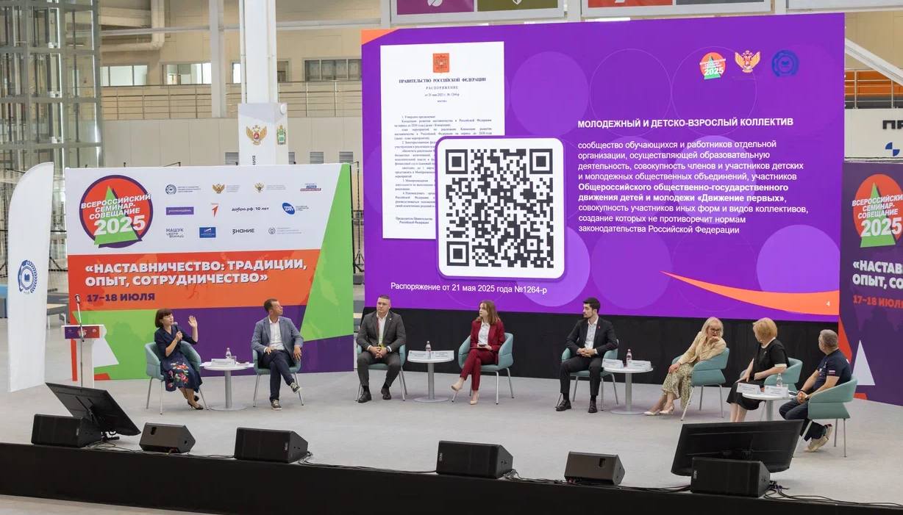
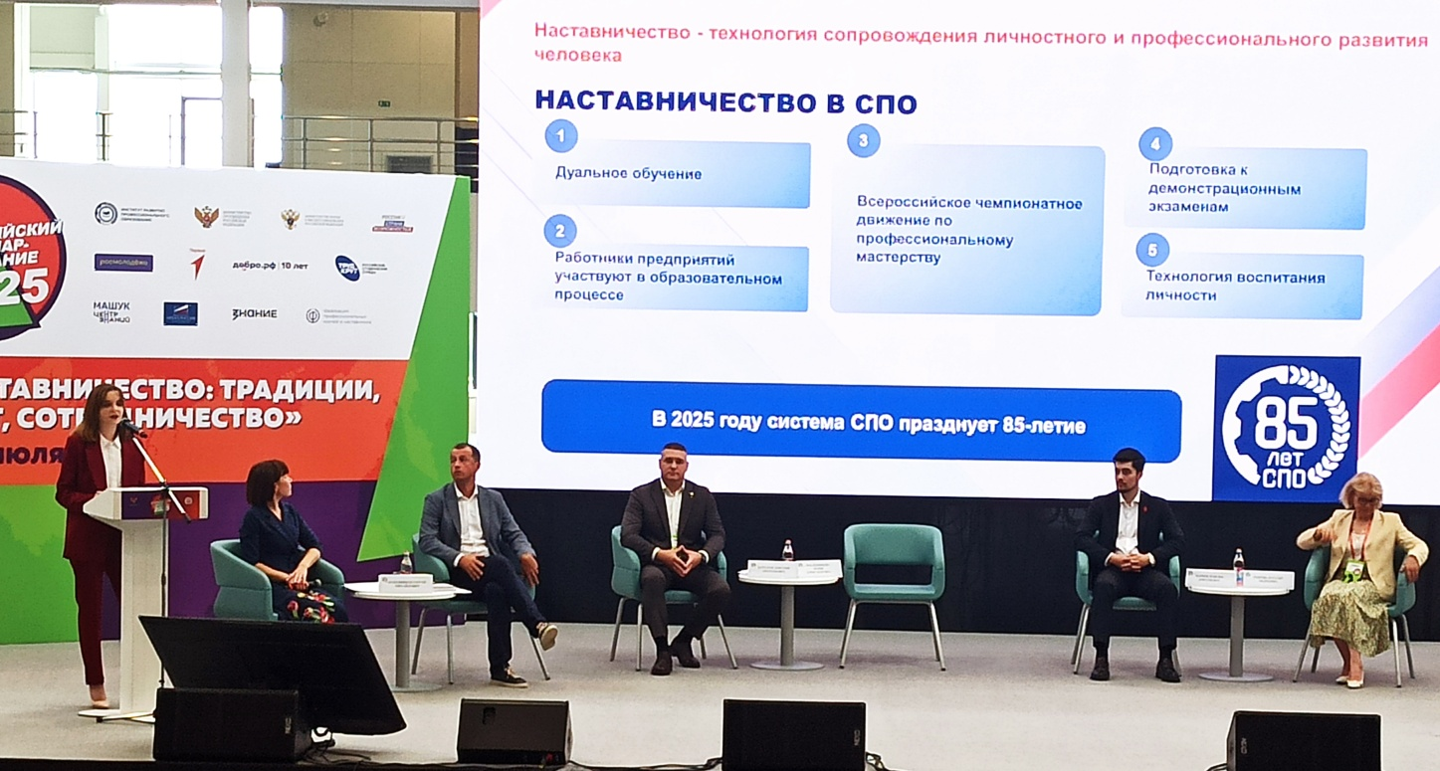
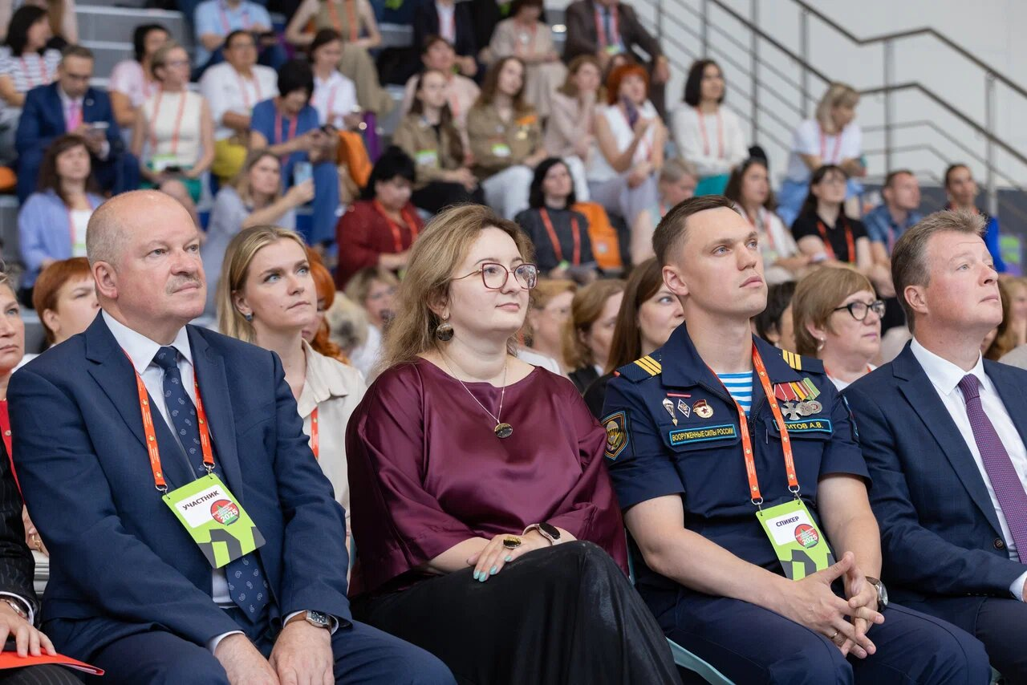
Панельная дискуссия
«Наставничество в современной России: традиции, опыт, сотрудничество»
Описание
35
20%
Институт развития профессионального образования
Департамент государственной политики в сфере среднего профессионального образования и профессионального обучения
Совет по профессиональным квалификациям в сфере образования
Департамент по работе с участниками Движения первых
Координационный совет Всероссийского общественного движения наставников детей и молодежи «Наставники России»
АНО «Корпоративная академия Росатома» и др.
Описание

Slide 5
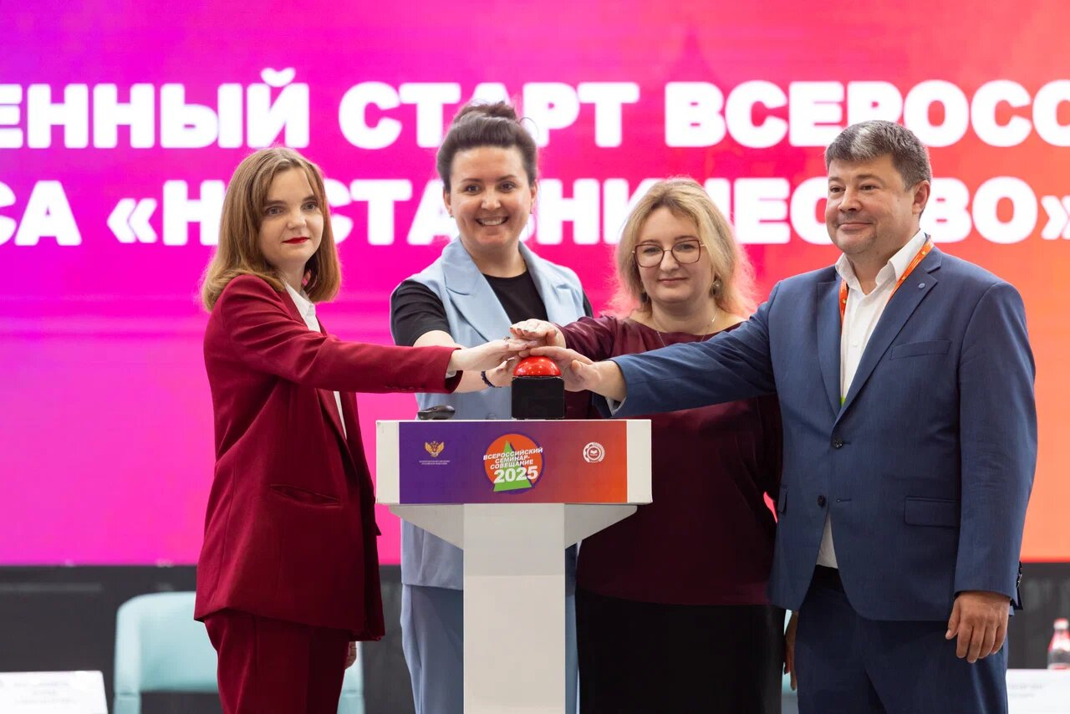

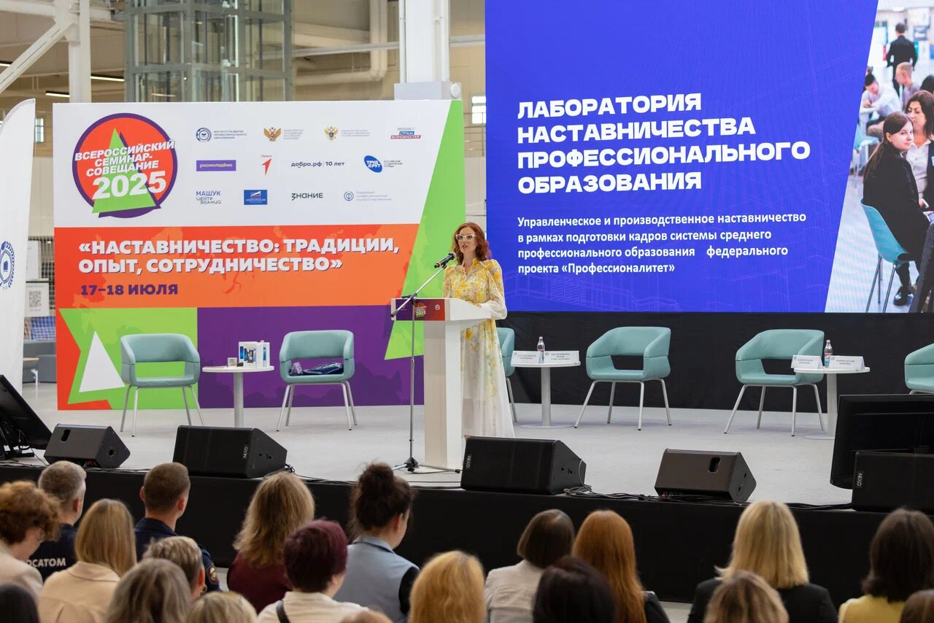

Торжественный старт Всероссийского конкурса «Наставничество» –2025

Slide 6
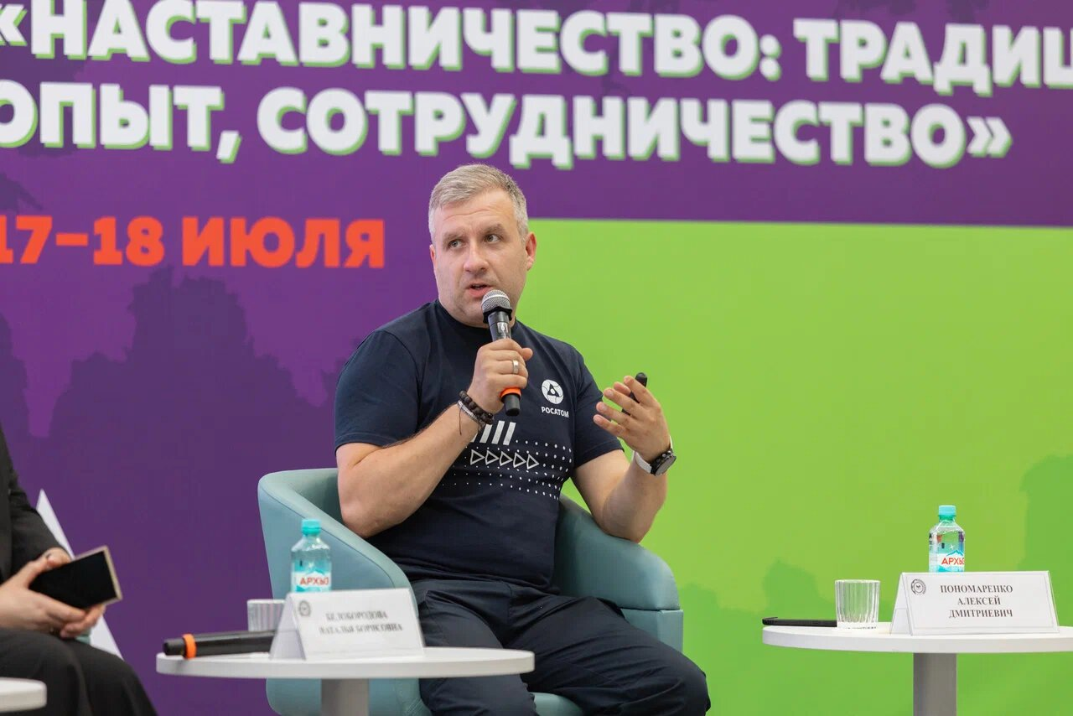
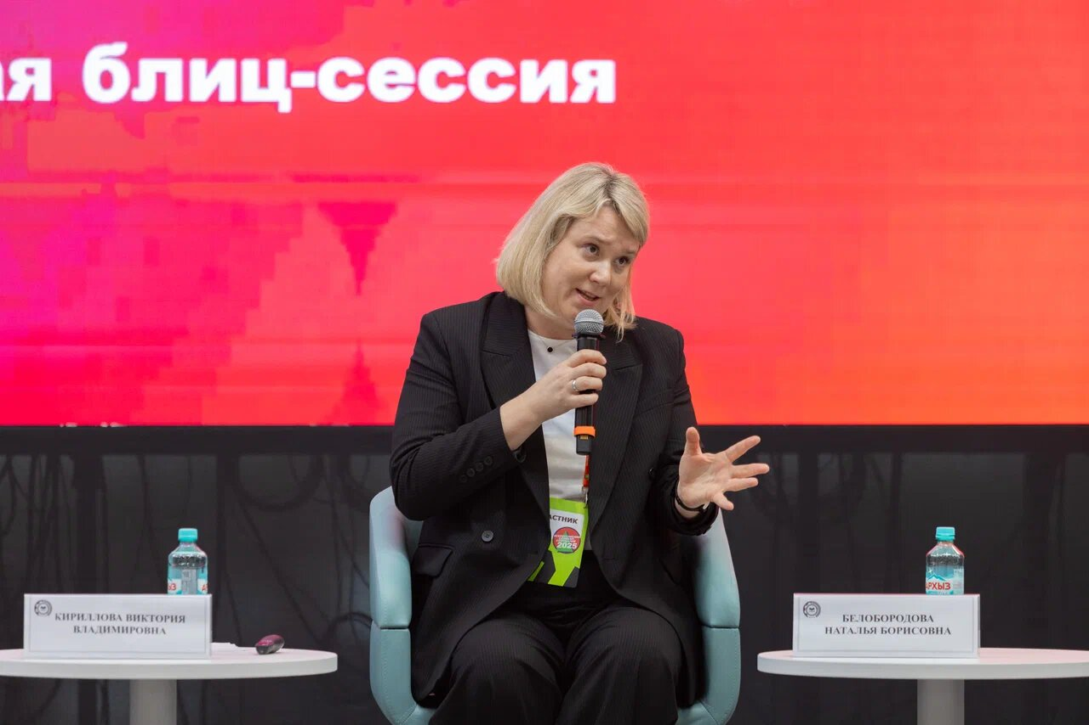
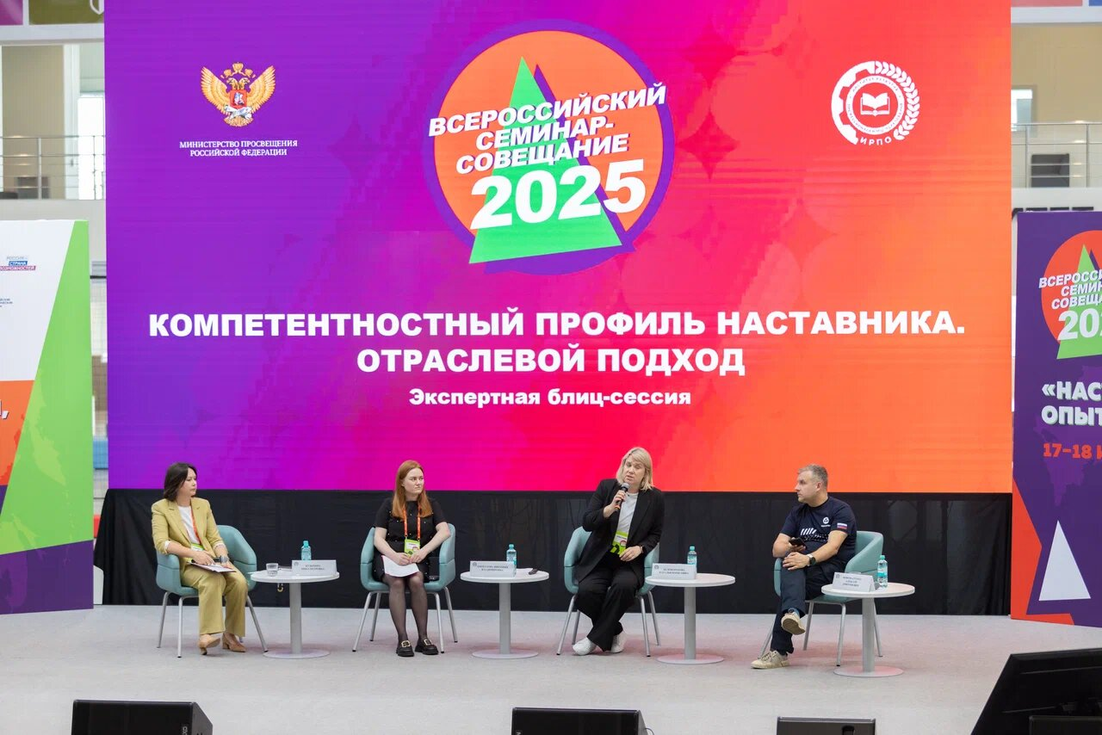
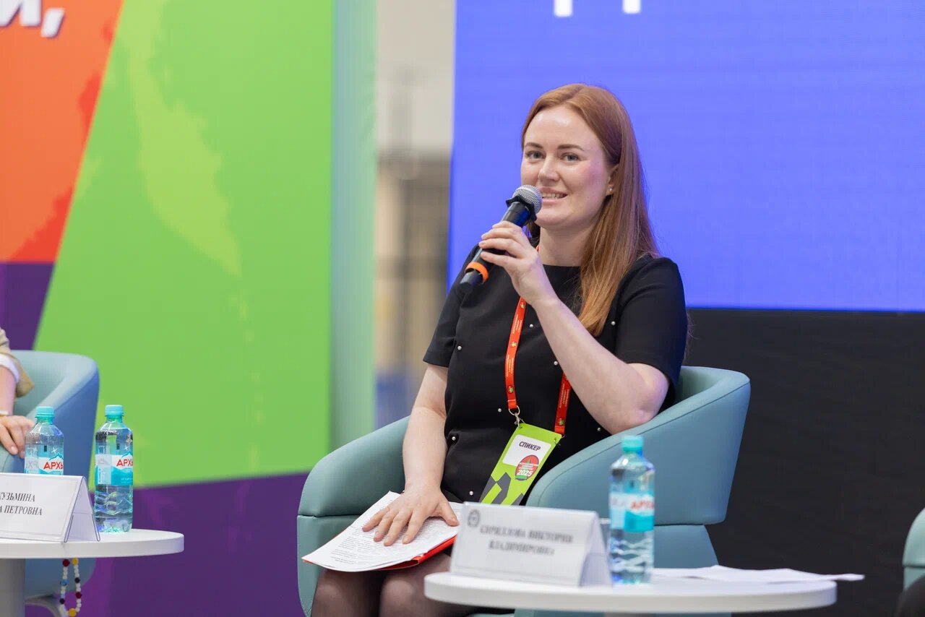
Экспертная блиц-сессия
«Компетентностный профиль наставника. Отраслевой подход»
Тезис
Тезис

Slide 7
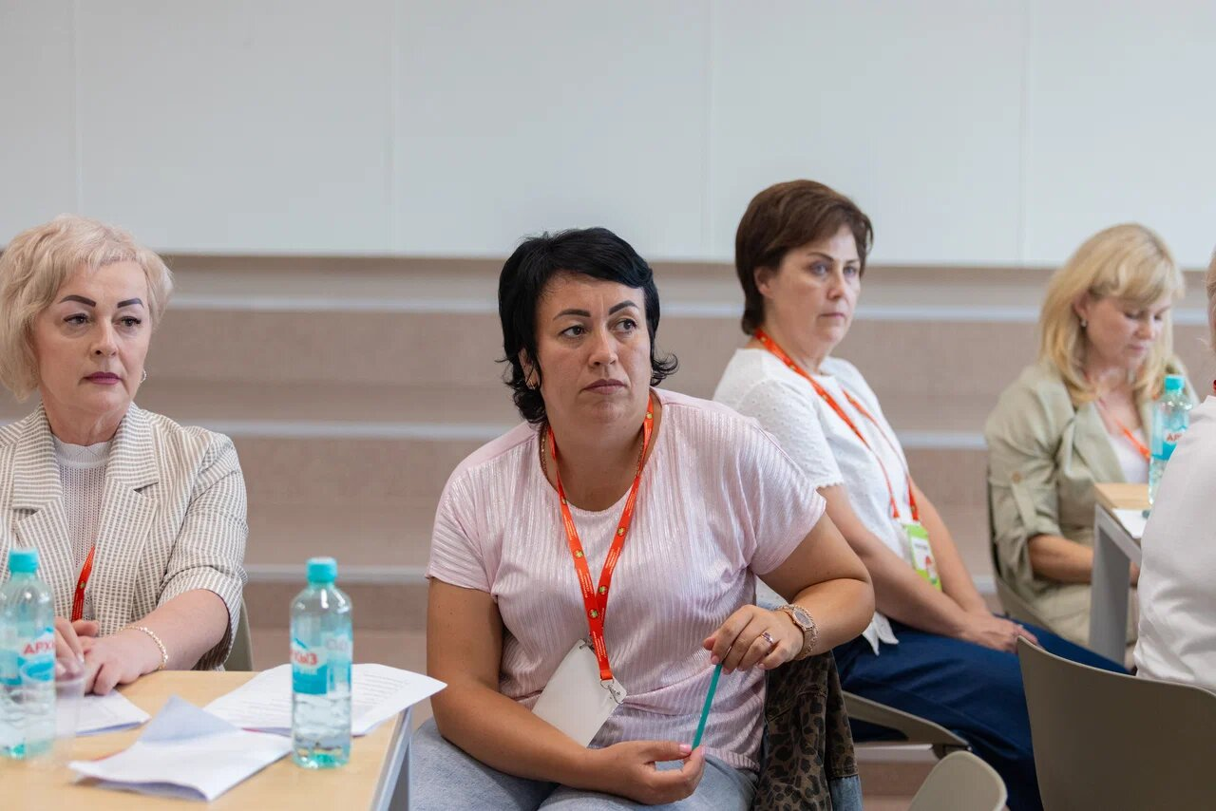
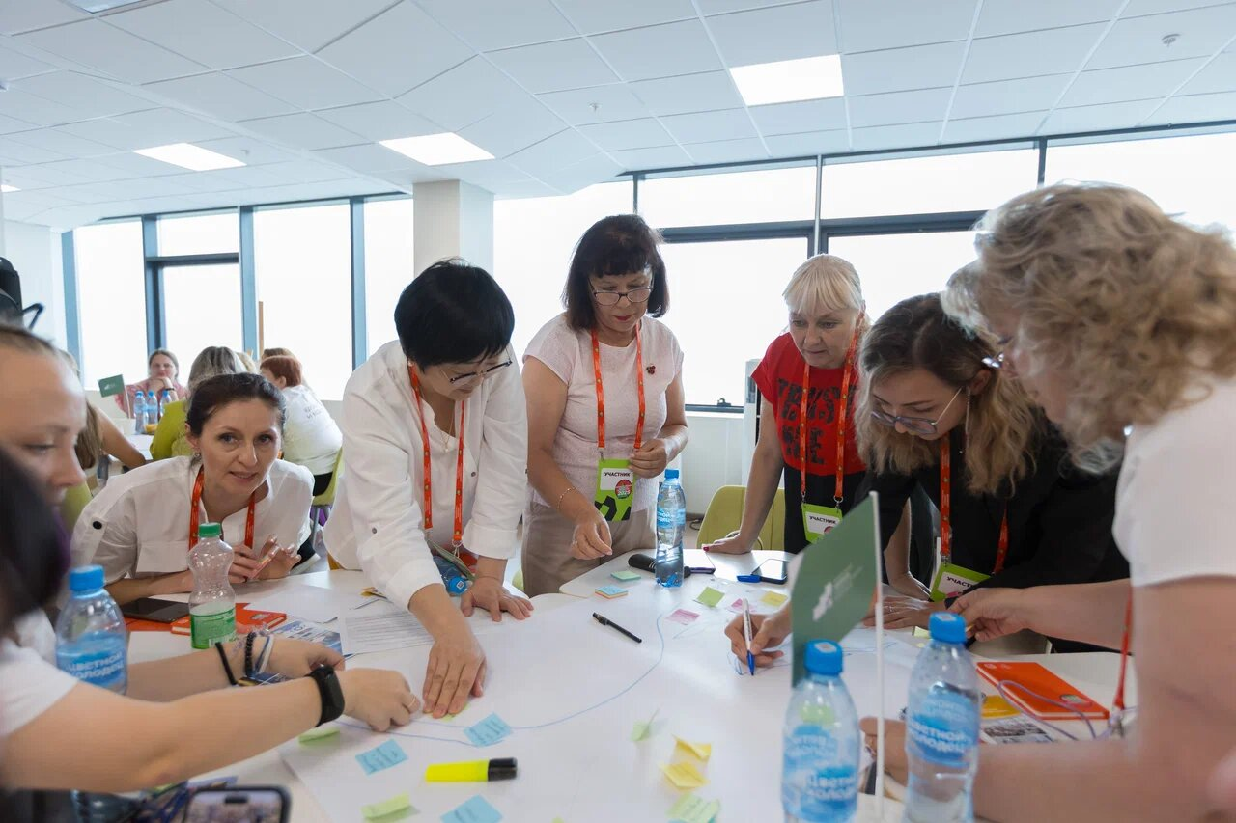
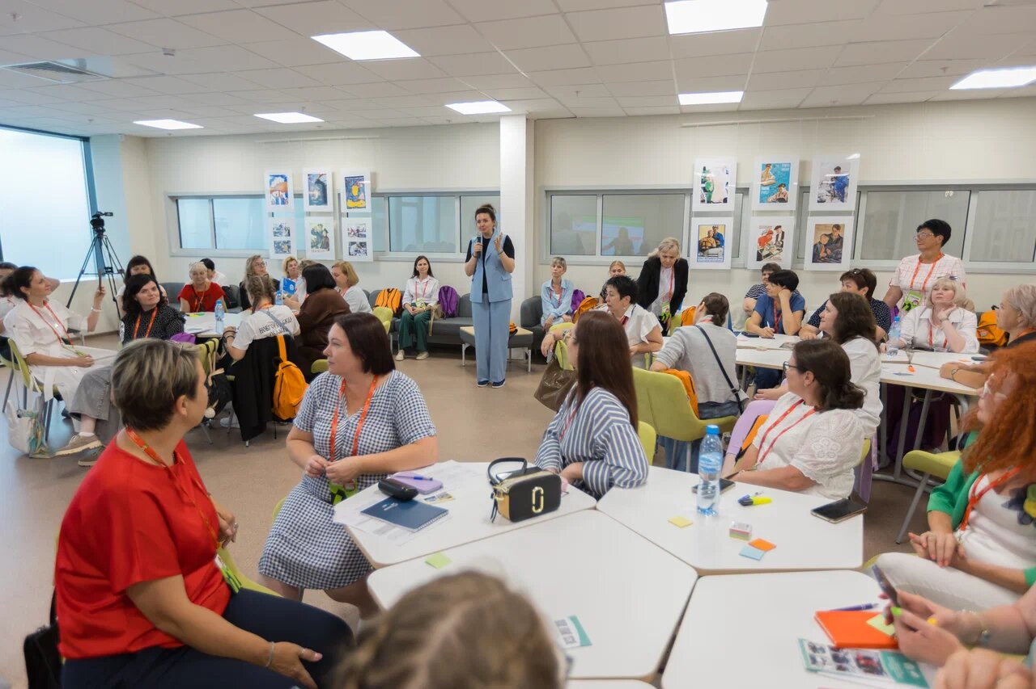
Мастерские наставничества
МАСТЕРСКАЯ №1 «Наставничество на производстве»
МАСТЕРСКАЯ №2 «Наставничество в социальной сфере и общественной деятельности»
МАСТЕРСКАЯ №3 «Наставничество на службе»
МАСТЕРСКАЯ №4 «Наставничество в сфере образования»
ДИДАКТИЧЕСКАЯ ЛАБОРАТОРИЯ
«Педагогический дизайн дополнительных профессиональных программ наставничества»
КРУГЛЫЙ СТОЛ «Школа как заботливый работодатель»

Slide 8
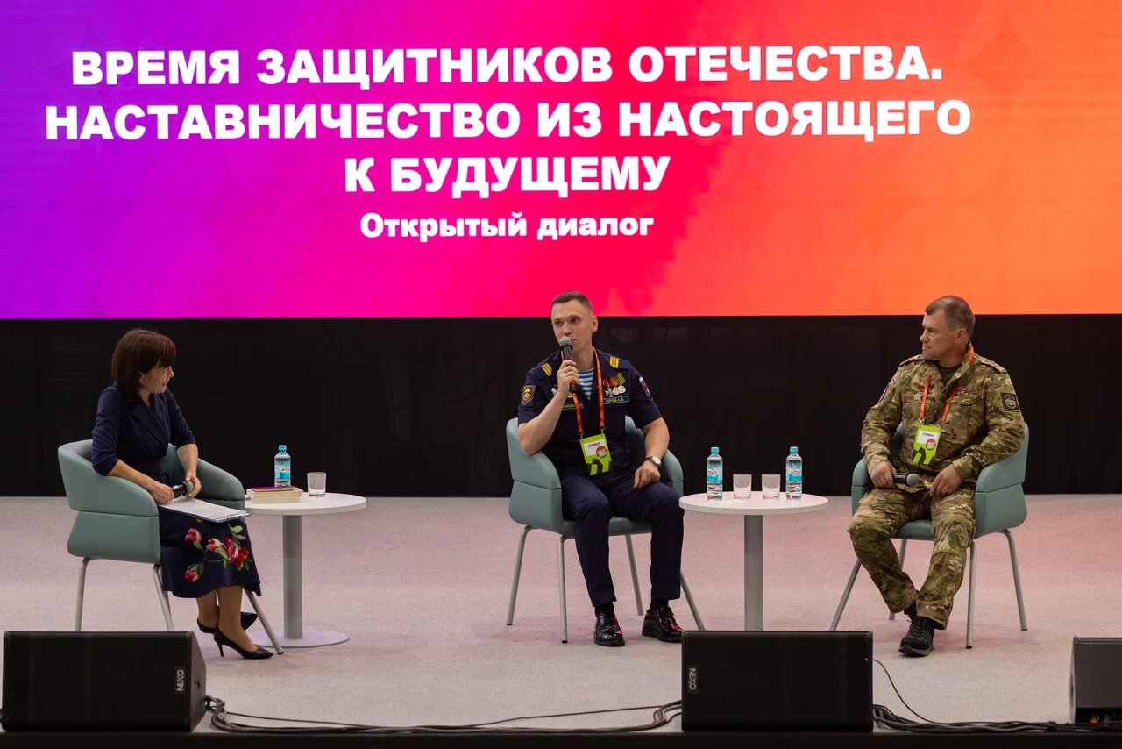
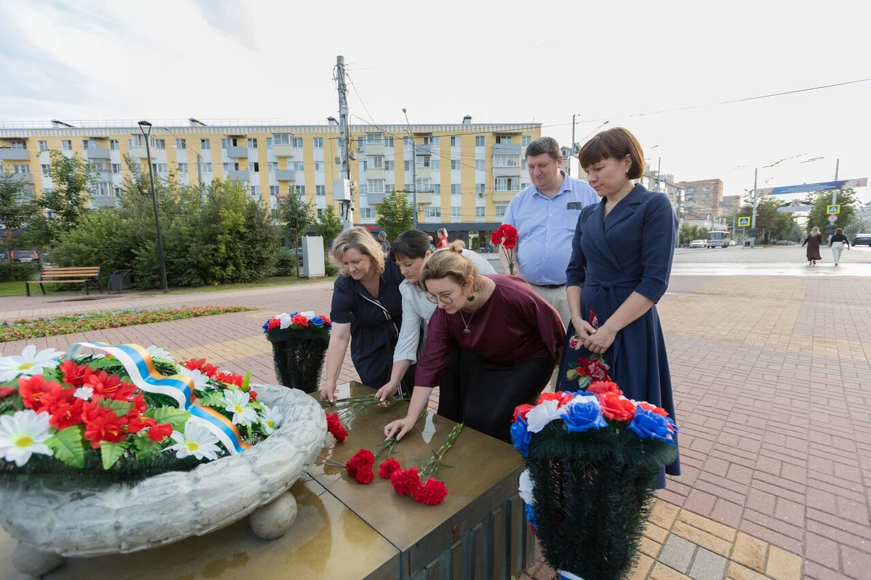

Открытый диалог с героем СВО «Время защитников Отечества. Наставничество из настоящего к будущему»
Патриотическая акция «Место памяти: Вечный огонь»

Slide 9
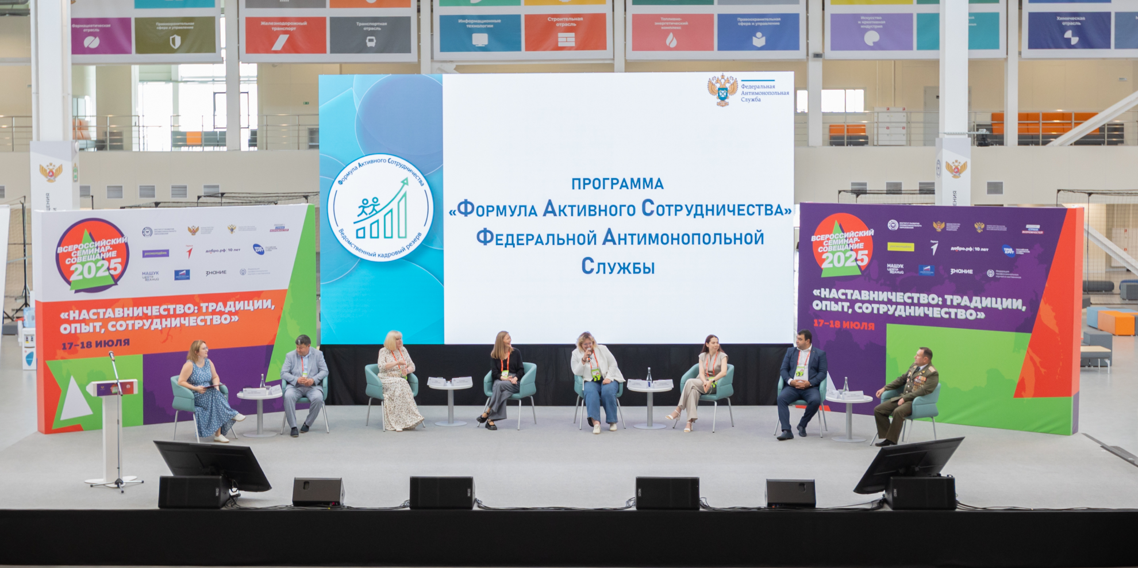
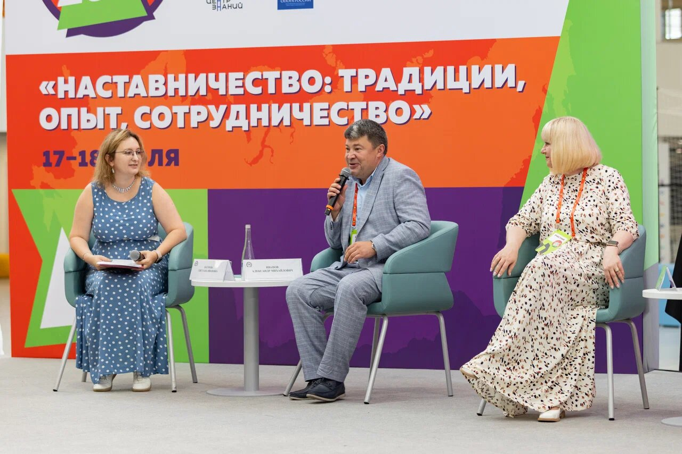
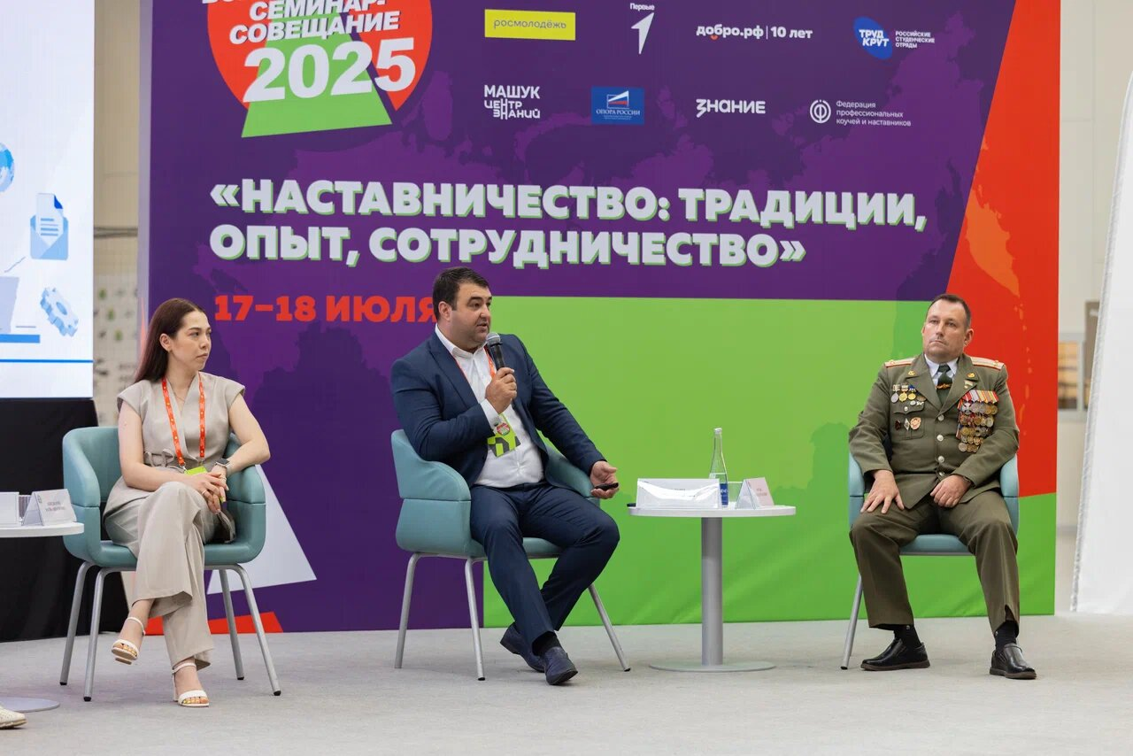
Презентация «Мастерство в действии: лучшие практики наставничества»
Тезис
Тезис
Тезис
Тезис
Тезис
Тезис

Slide 10
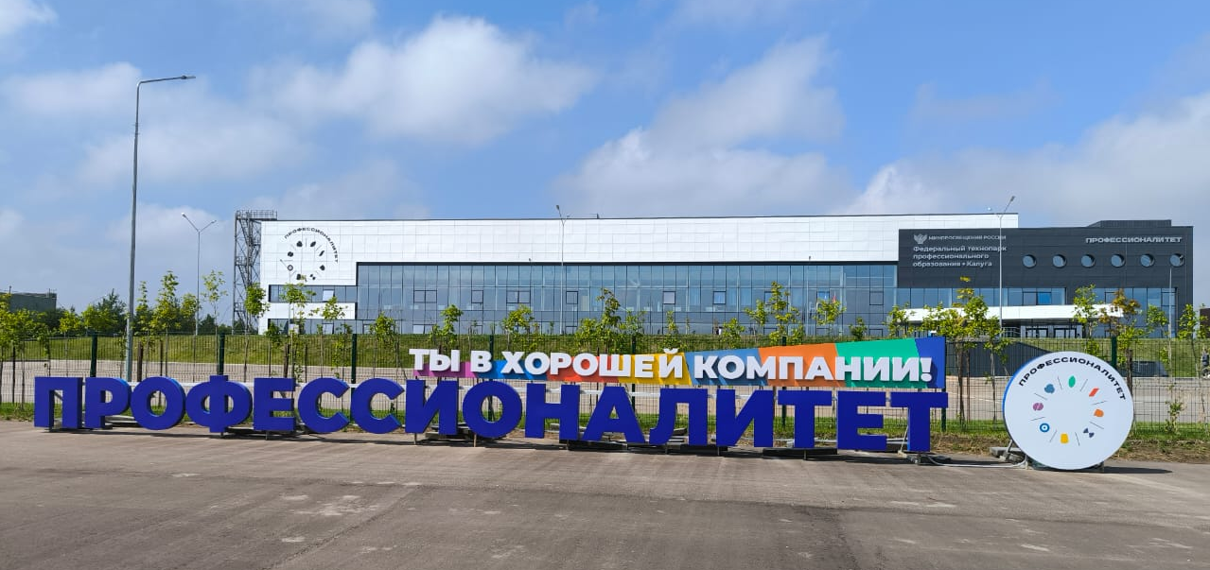
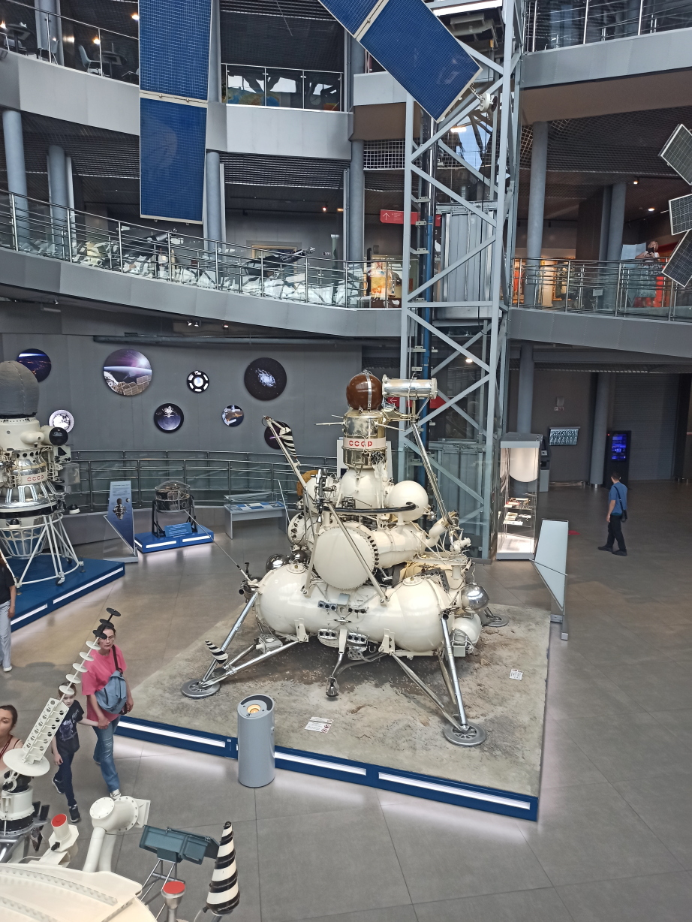
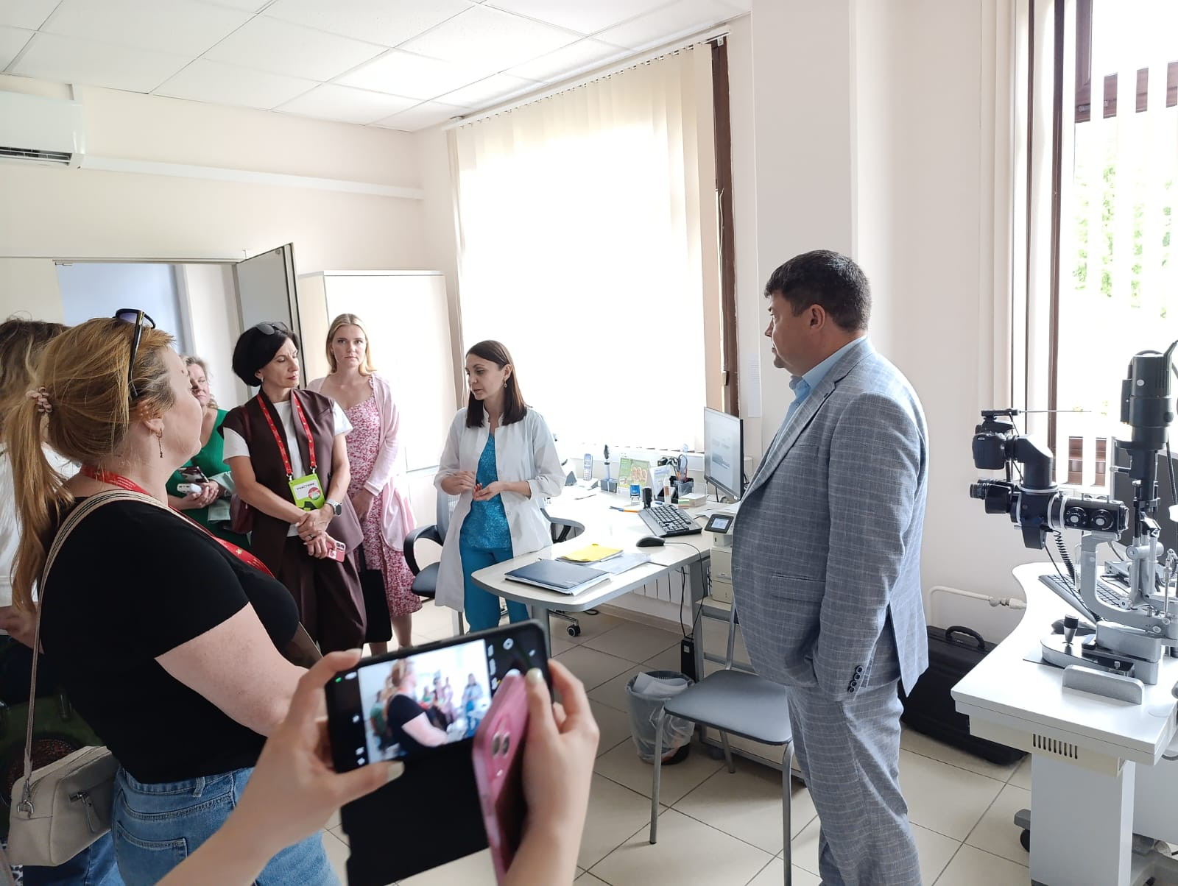
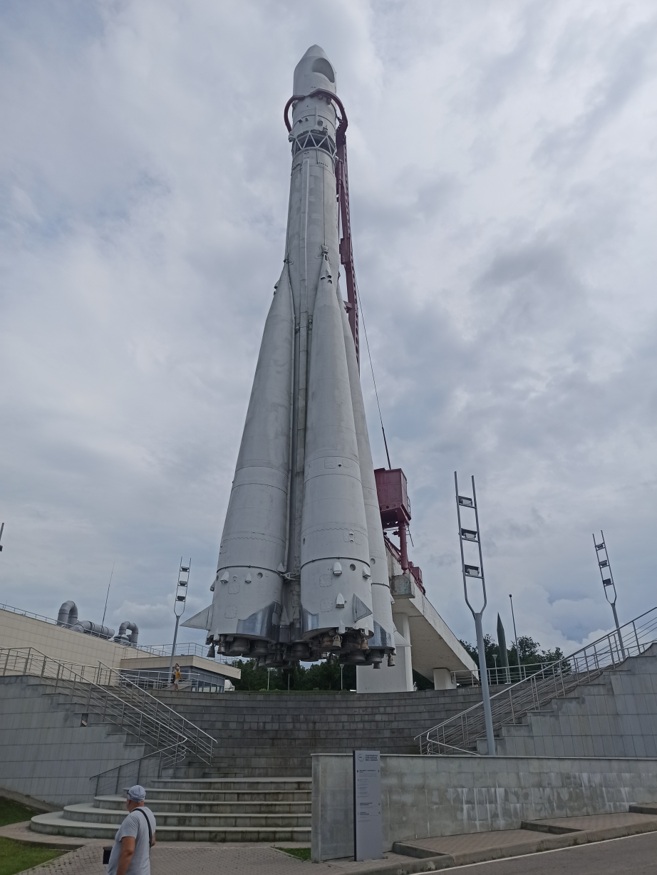
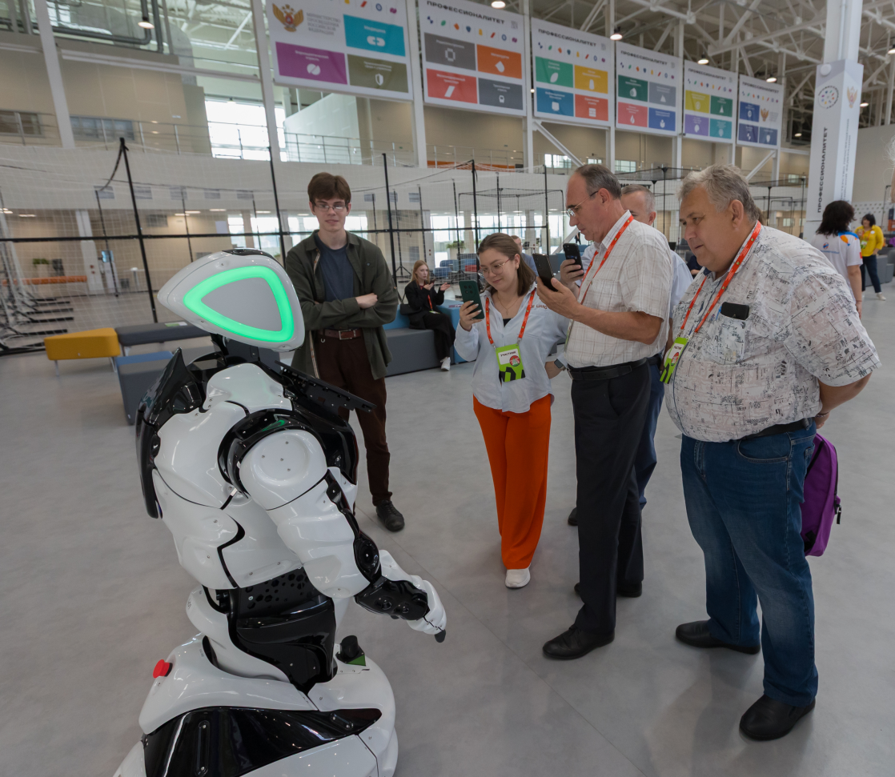


Экскурсия по технопарку
Культурно-просветительская программа в государственном музее истории космонавтики имени К.Э. Циолковского «Покорители космоса. Наставники первых»
Дискуссионная площадка «Ресурс наставника»

Slide 11






Тезис
Тезис
Материалы семинара-совещания
https://disk.yandex.ru/d/4o2mZNtqZ_fLyw
Тезис
Тезис
Тезис

Slide 12




Проект «Создание и внедрение системы наставничества преподавателей
КГБПОУ АПЭК как инструмента развития кадрового потенциала»
Документы, регламентирующие деятельность наставничества в КГБПОУ «Алтайский промышленно-экономический колледж»:
Информационно-методическое сопровождение работы педагога-наставника:
Положение КГБПОУ «Алтайский промышленно-экономический колледж»
о наставничестве
Макет индивидуальной программы работы наставнической пары
Диагностический инструментарий (анкеты)
Приказ о назначении наставников
Положение о методическом кабинете
Индивидуальный план работы наставника с молодым педагогом

Slide 13



Проект «Создание и внедрение системы наставничества преподавателей
КГБПОУ АПЭК как инструмента развития кадрового потенциала»
Ежегодно
Диагностика и планирование (начало учебного года)
Разработан диагностический инструментарий и макет плана работы наставнической пары
Основные мероприятия, цикл обучающих семинаров
(в течение года)
Разработаны материалы к семинарам Школы начинающего педагога и Школы наставников
Рефлексия и итоги
(в конце учебного года)
Конкурс разработок уроков молодых педагогов по результатам семинаров ШНП в колледже
Лучшие разработки уроков рекомендуются к участию в конкурсах различного уровня
Разработки рекомендуются к публикации на сайте Информио, на других ресурсах и СМИ
Педагоги собирают портфолио к рейтингу и аттестации
Результаты
Создание методической копилки
Профессиональный рост
Повышение качества обучения студентов

Slide 14




Перспективы, планы, достижения
Проектный офис
обучение педагогов разработке проектов

Slide 15











Перспективы, планы, достижения
Проект «Живая речь»
проведение курсов повышения квалификации, направленных на повышение грамотности речи (семинар «Как написать статью на сайт», «Как написать научную статью»)

Slide 16


Перспективы, планы, достижения
Проект «Чат-бот как цифровой образовательный инструмент в системе наставничества»

Slide 17

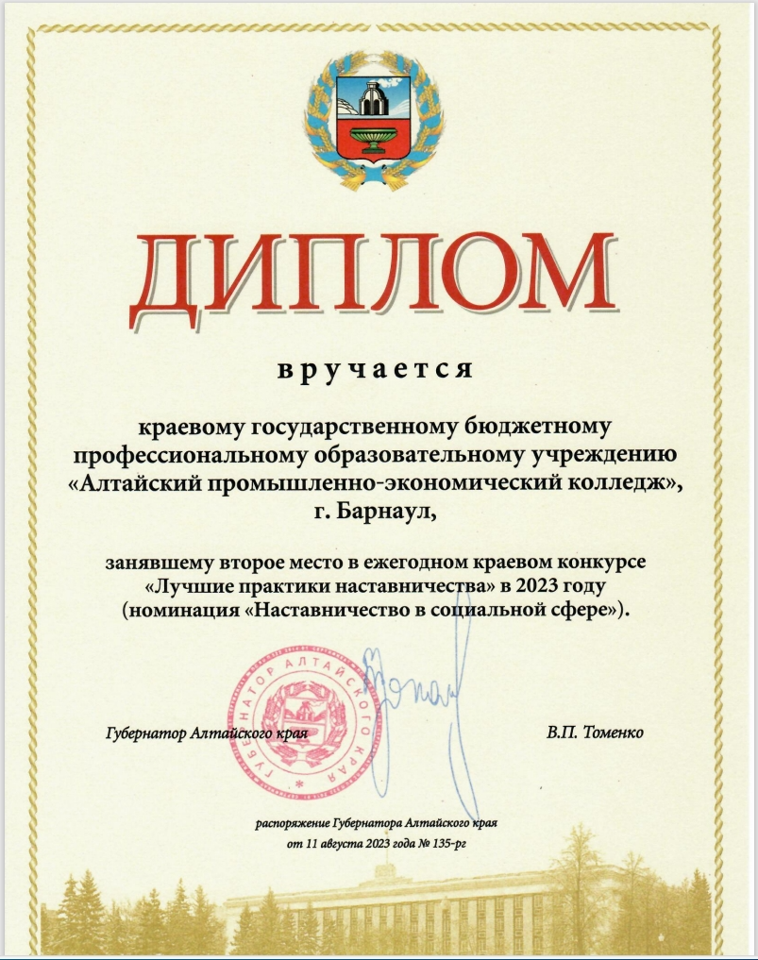
Представление опыта работы

Slide 18






Спасибо
за внимание!

